Slide 1

Компьютерная лингвистика
Инжениринг фичей
Трансформации данных.
Фичи из картинок, текста
Moscow, 2023

Slide 2

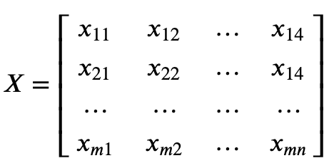
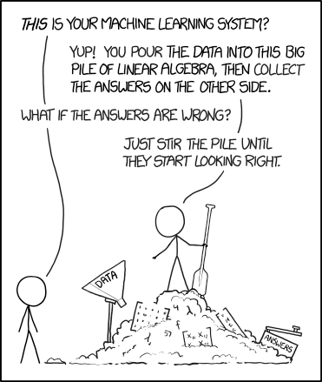
Компьютерная лингвистика.
Feature engineering
Основные понятия
В задачи unsupervised и supervised объединяет общий элемент - матрица объекты × признаки размерности 𝑚×𝑛 , где 𝑚 - число объектов, а 𝑛 - число признаков
Таким образом, каждый объект описан признаками(фичами) в количестве 𝑛 штук: 𝑥𝑖=(𝑥1,𝑥2,…,,𝑥𝑛) . Мы уже знаем, что фичи бывают численными и категориальными.
Фичи можно назвать "топливом" алгоритмов машинного обучения. Хорошие фичи позволят повысить качество решения задачи.
Перед DS стоит задача трансформации (преобразования) входных данных таким образом, чтобы удовлетворить условиям алгоритма. Игнорирование требований к входным данным приводит некорректным выводам, это основной принцип ML: garbage in - garbage out. Процесс "придумывания" фичей называется feature engineering

Slide 3
Компьютерная лингвистика.
Feature engineering
Полезные визуализации
Полезно построить графики:
гистограмма (для численных фичей)
scatter plot для визуализации дискретных данных
box-plot для проверки на выбросы (количество выбросов будет отображено на графике)
QQ-plot (для проверки фичи на нормальное распределение)
если есть столбец со временем, обязательно построить график изменения фичи по времени
Графики в целом не нужны для модели в продакшне, но позволяют лучше понять данные и не совершить ошибок при их обработке.
В продакшне выбирают одну или несколько метрик и отправляют их в какую-нибудь систему сбора и визуализации (например, grafana)

Slide 4
Компьютерная лингвистика.
Feature engineering
Пропуски в данных
Пропуски в данных встречаются и это нормально
Заполнить пропуски можно с помощью библиотеки pandas
проверить, какая доля NULL значений df[col_name].isna().value_counts(normalize=True).to_dict().get(True, 0.0)
заполнить пропуски df[col].fillna(value=0.0, inplace=True)
Кроме заполнения фиксированными значениями есть несколько других методов, о которых расскажем на семинаре

Slide 5
Компьютерная лингвистика.
Feature engineering
Трансформации непрерывных фичей
В задачах линейной регрессии такие трансформации особенно важны - чтобы линейная регрессия хорошо работала должны выполняться следующие требования:
остатки регрессии должны иметь нормальное (гауссово) распределение
все фичи должны быть примерно в одном масштабе
При подготовке данных для обучения линейной регрессии применяются следующие приемы: масштабирование и нормализация.
Масштабирование - когда “перекладываем” данные в другой масштаб с помощью монотонного преобразования:
логарифмирование np.log
извлечение квадратного корня np.sqrt
Нормализация
z-score в StandardScaler
min-max в MinMaxScaler

Slide 6
Компьютерная лингвистика.
Feature engineering
Трансформации категориальных фичей
Категориальная переменная - это набор меток (классов). Существует несколько способов трансформировать категориальные фичи
Пусть категориальная фича принимает N различных значений
LabelEncoding: самый простой способ, присваиваем каждому значению категориальной переменной значение от 0 до N-1
когда категорий очень много
когда категории упорядочены
OneHotEncoder: кодируем фичу вектором где одна единица, остальные нули
hashing trick применяют, когда фичей очень много (например, при обработке текстовых данных)
mean target encoding наиболее продвинутая техника, но есть риск допустить лик (leak) таргета

Slide 7
Компьютерная лингвистика.
Feature engineering
Обработка текста
Чтобы извлечь фичи из текста нужно провести несколько шагов
токенизация: разделяем текст на токены
предобработка токенов
стемминг
лемматизация:
векторизация текста
BagOfWords
Doc2Vec (надстройка на Word2Vec)
Ноутбук по темам Стемминг, лемматизация (см. в конце)
Клссный репозиторий
Мешок слов etc

Slide 8
Компьютерная лингвистика.
Feature engineering
Обработка текста: BoW
Bag of Words - это способ перейти от набора токенов к численному вектору.
Алгоритм векторизации текста по модели BoW:
определяем количество 𝑁 различных токенов во всех доступных текста - так называемый "словарь"
присваиваем каждому токену случайный номер от 0 до 𝑁
для каждого документа 𝑖 формируем вектор размерности 𝑁 - ставим на позицию 𝑗 количество вхождений токена с номером 𝑗 , которые содержатся в тексте 𝑖
Так работает CountVectorizer: учитывает только встречаемость токена в документе. Чтобы учесть встречаемость токена по всему корпусу, можно использовать TfIdfVectorizer с более “хитрой” чем количество вхождений статистикой.

Slide 9
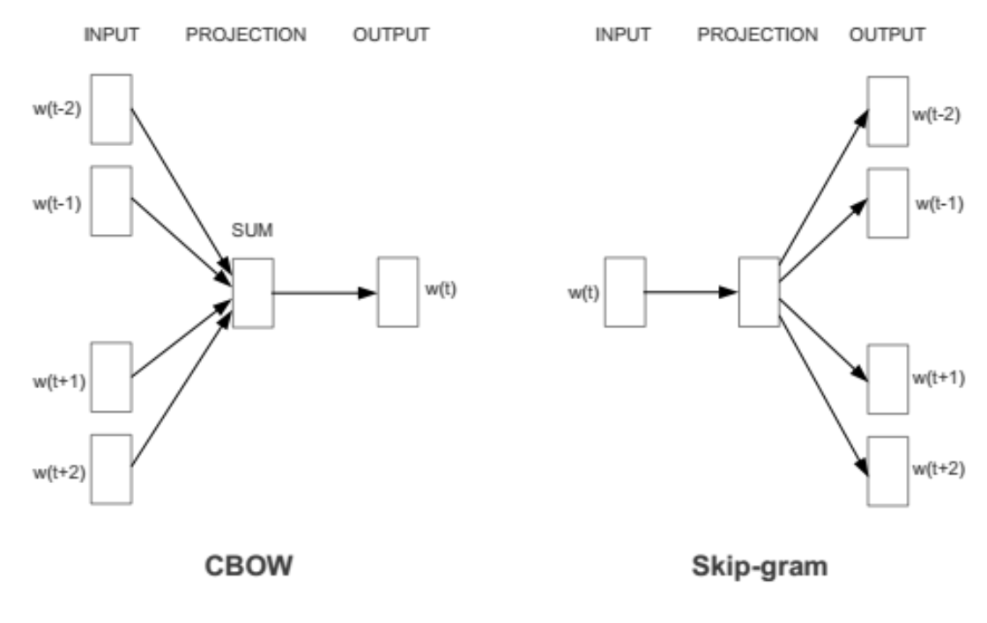
Компьютерная лингвистика.
Feature engineering
Обработка текста: Word2Vec
Word2Vec – способ натренировать эмбеддинги слов таким образом, что бы у слов, которые встречаются в одном “контексте” были близкие эмбеддинги.
Так звучит “гипотеза локальности” — "слова, которые встречаются в одинаковых окружениях, имеют близкие значения". Эта гипотеза приводит к двум способам тренировки моделей
Continious Bag of Words (когда по контексту предсказываем слово)
Skip Gram - когда по слову пытаемся предсказать его контекст
Эмбеддинги, полученные с помощью обоих подходов оказываются идентичными - можно применять любой из них
Алгоритм решает задачу классификации, т.к. каждое слово становится отдельным классом и сводим задачу к предсказанию класса.
Аналог Word2Vec для задачи регрессии называется GloVe

Slide 10
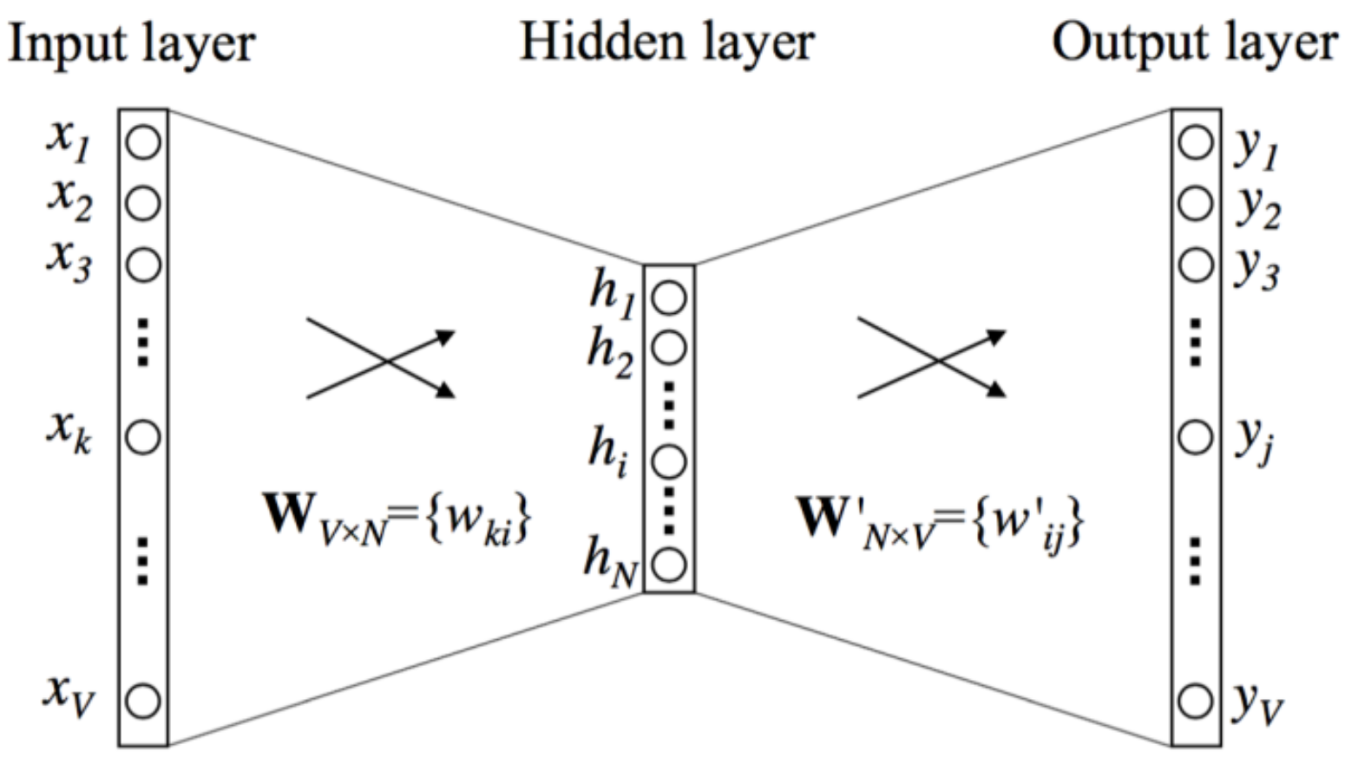
Компьютерная лингвистика.
Feature engineering
Обработка текста: Word2Vec алгоритм
Пример контекста
“Машинное обучение это класс методов искусственного интеллекта”
Мы видим, что из текста вырезается окно текста, слово в центре окна мы хотим предсказать, используя слова по краям "окна" (тот самый контекст).
Алгоритм Word2Vec
Входной вектор (𝑥1,…,𝑥𝑣) - слово из словаря, закодированное One-Hot
𝑊_{𝑉×𝑁} - матрица word input - это эмбеддинги, которые мы обучаем
Эмбеддинг слова контекста (ℎ1,…,ℎ𝑁)
𝑊_{𝑁×𝑉} - матрица word output - это тоже эмбеддинги но уже другие (они тоже обучаются в процессе)
Выходной вектор (𝑦1,…,𝑦𝑉) - скор для каждого слова из словаря размерности 𝑉

Slide 11
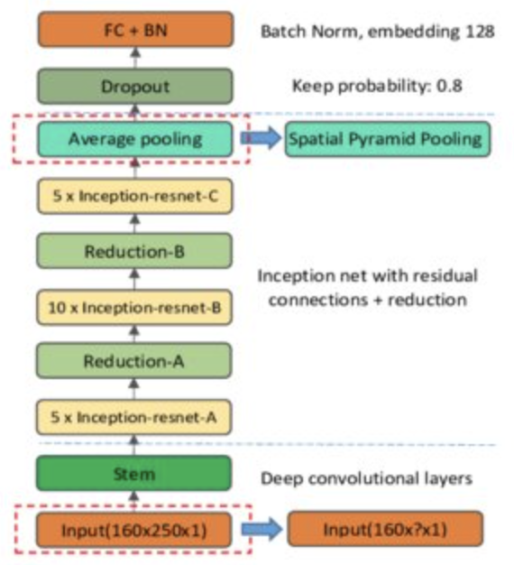
Компьютерная лингвистика.
Feature engineering
Обработка изображений
Для обработки изображений используем нейросети
Самый подходящий для исследований фреймворк PyTorch
Вводный семинар по PyTorch
Pytorch Huawei курс

Slide 12
Компьютерная лингвистика.
Feature engineering
Отбор фичей
Есть множество готовых алгоритмов в секции SeatureSelection
На практике используется рекурсивный алгоритм
выбираем одну фичу
начинаем “жадным” образом добавлять фичи в случае, если растёт качество на валидации (при её добавлении

